Slide 1
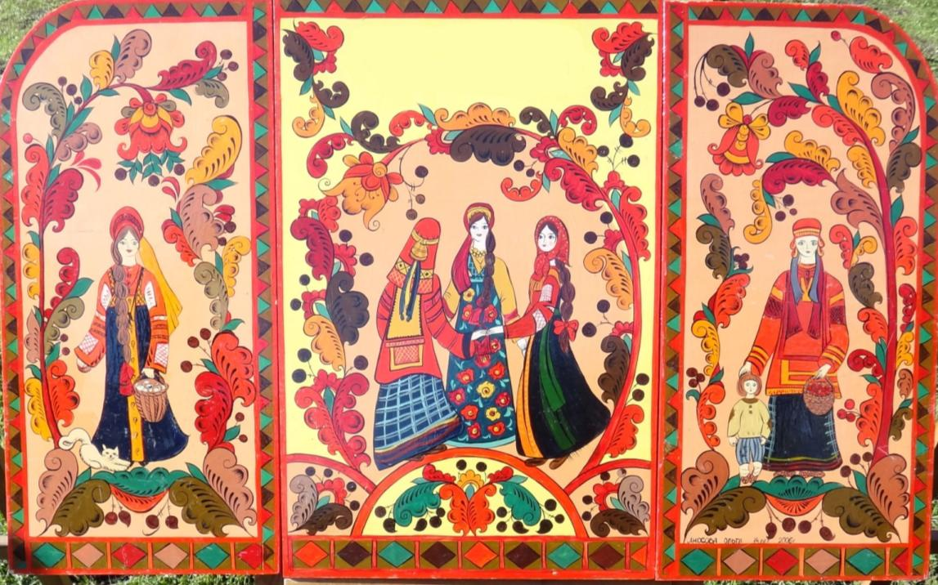
Женский Крестьянский Костюм тамбовского края
МБДОУ д/с «Родничок» г. Тамбов
Воспитатель Косова Ольга Николаевна

Slide 2
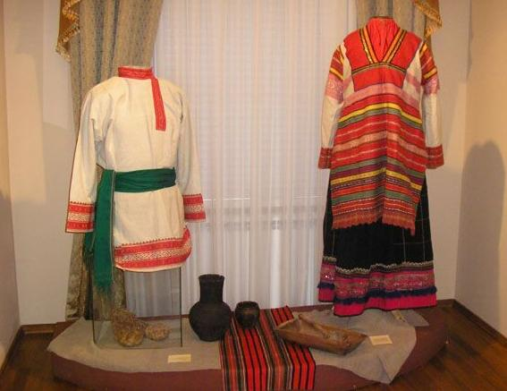
Цель: Приобщение детей старшего дошкольного возраста к культурному наследию тамбовского края

Slide 3
Задачи:
Познакомится с тамбовским крестьянским костюмом, с культурой и традициями крестьян.
Воспитывать интерес к народному творчеству родного края.
Воспитывать патриотизм, любовь
к родному краю.

Slide 4
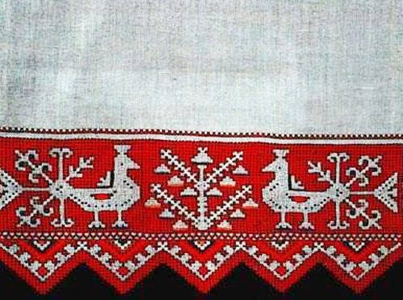
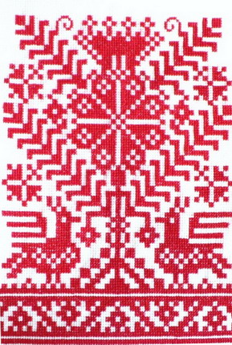
ОРНАМЕНТ НА ОБРЯДОВЫХ ПОЛОТЕНЦАХ И СТОЛЕШНИЦАХ ТАМБОВСКОЙ ОБЛАСТИ

Slide 5
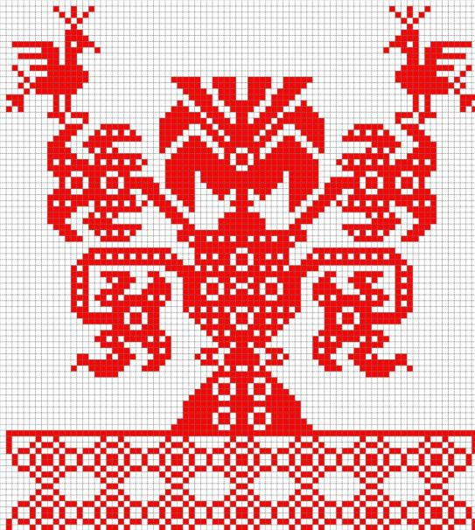
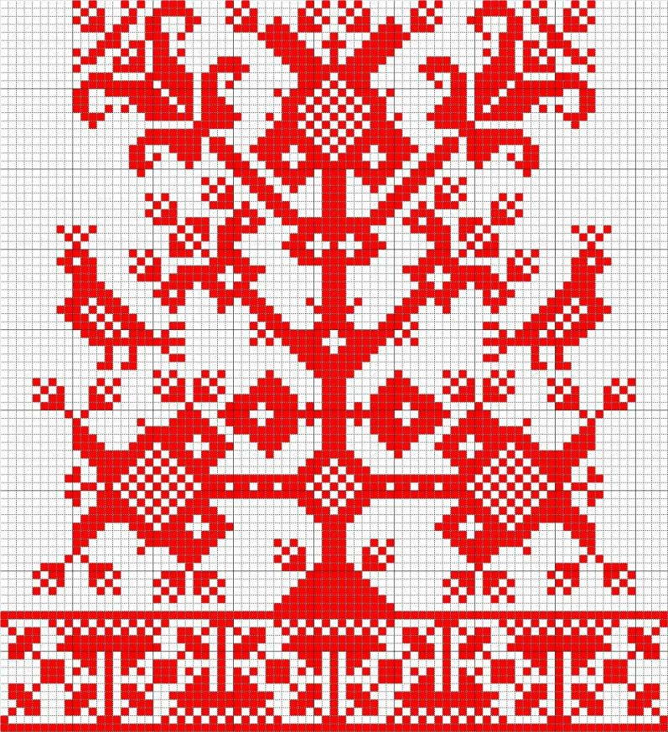
В каждом национальном орнаменте узоры были не случайны, а глубоко символичны.

Slide 6
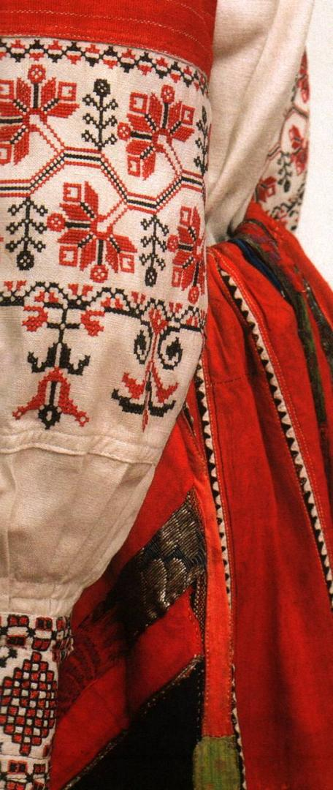
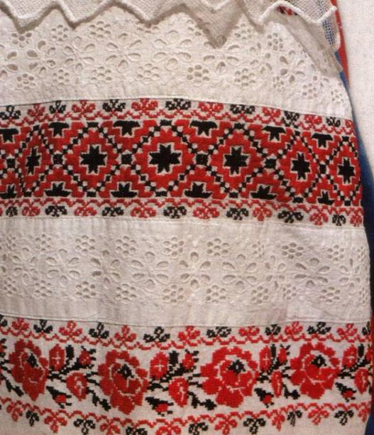
Вышивка не только делала костюм красивее и богаче, но и должна была приносить человеку счастье, оберегать его ото всякого зла и беды, сближать с окружающей природой.

Slide 7
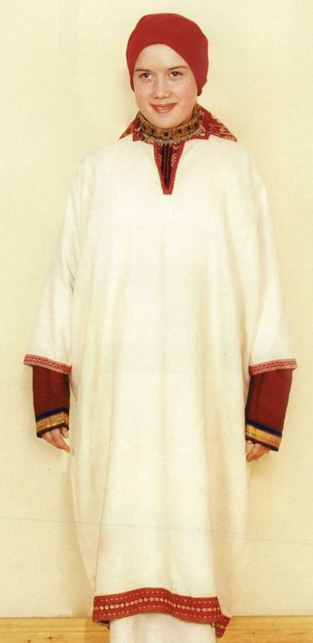
«Посмотрите, девицы, посмотрите: Двумя моими руками сделанное, Десятью пальцами выведенное: Который из узоров, подруженьки, Через три нитки выведен, Ту рубашечку, подруженьки, Нежась, покоясь я сделала, Свернувши ноги вышила. Которая рубаха, подруженьки, Через шесть ниток сделана. Редким узором сделана, Ту рубашечку, подруженьки, Сонной я сделала, Утомившись вышила…»
Костюм девушки на выданье. Конец XIX века, с. Кириллово Спасского уезда Тамбовской губ. (ныне Земетчинский район Пензенской обл.).

Slide 8
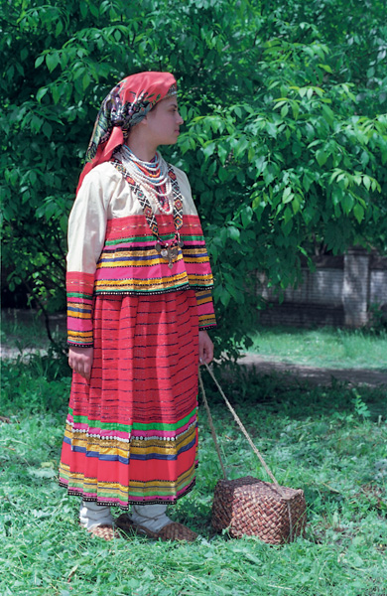
Женская праздничная одежда Тамбовской губернии

Slide 9
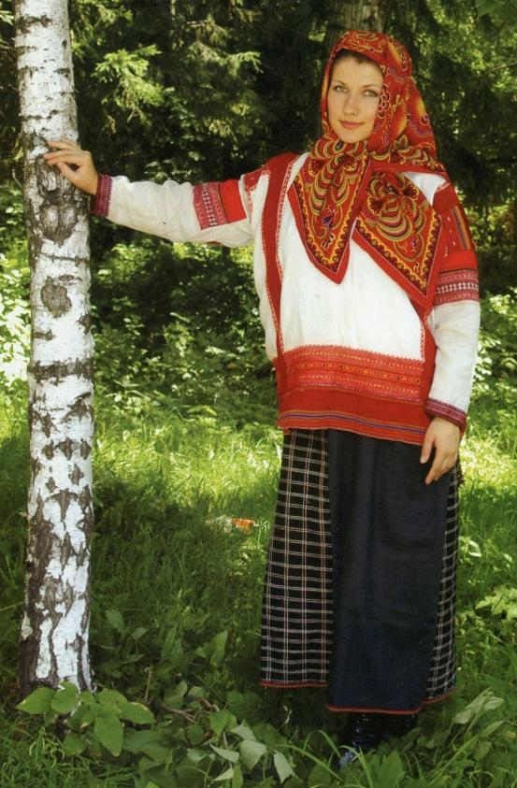
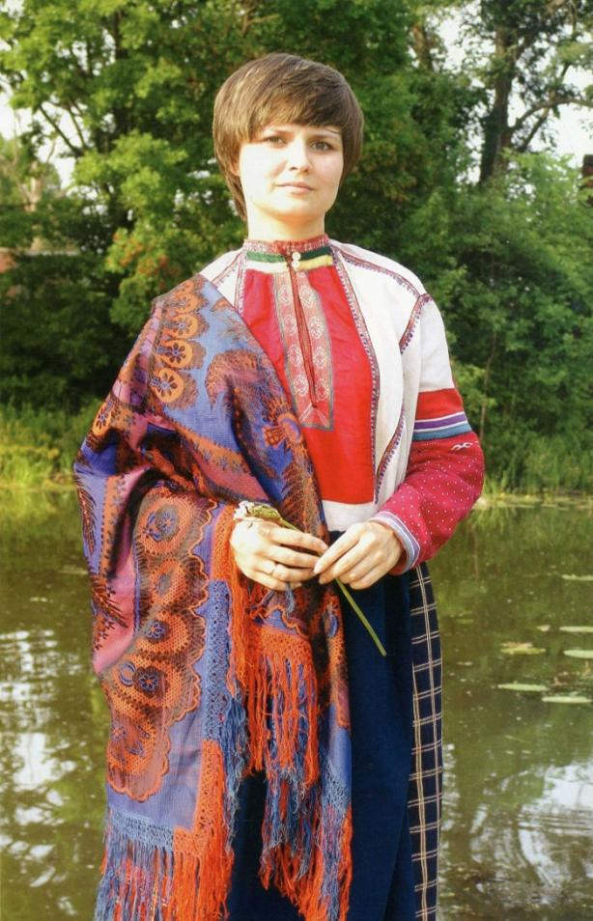
Характерная особенность тамбовской вышивки – геометрический узор; красочные сочетания разнообразны, но преобладают красные, коричневые, желтые тона, нередко с черным.

Slide 10
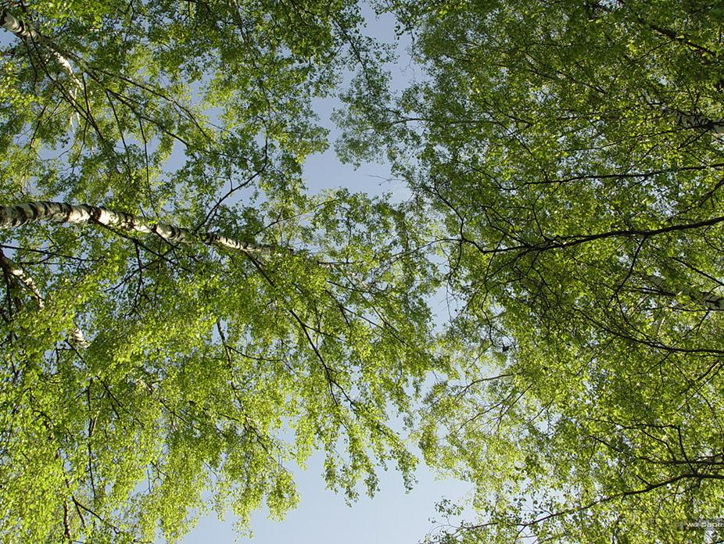
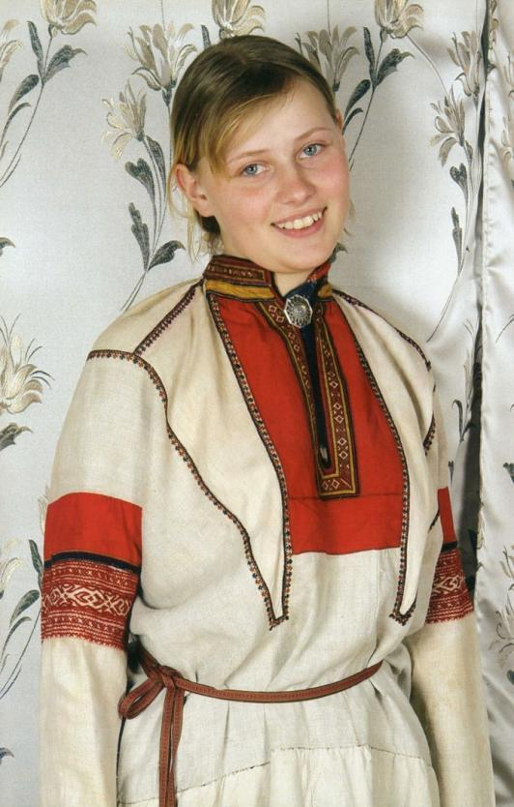

Slide 11
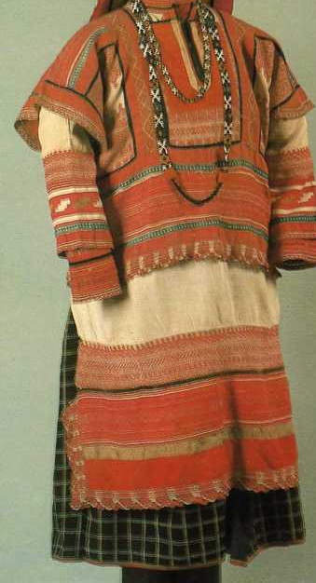
Тамбовские сельчанки носили глухую паневу, которая, в общем-то, ничем не отличается от того, что сейчас называют юбкой. Любимым узором была полоска и клетка. К этой юбке шилась рубаха с высоким воротом, она имела вставки на рукавах и украшалась вышивкой. Для вышивки чаще всего выбирался узор, символизирующий засеянное поле: ромб, внутри которого был крест с точками в каждом внутреннем углу.

Slide 12
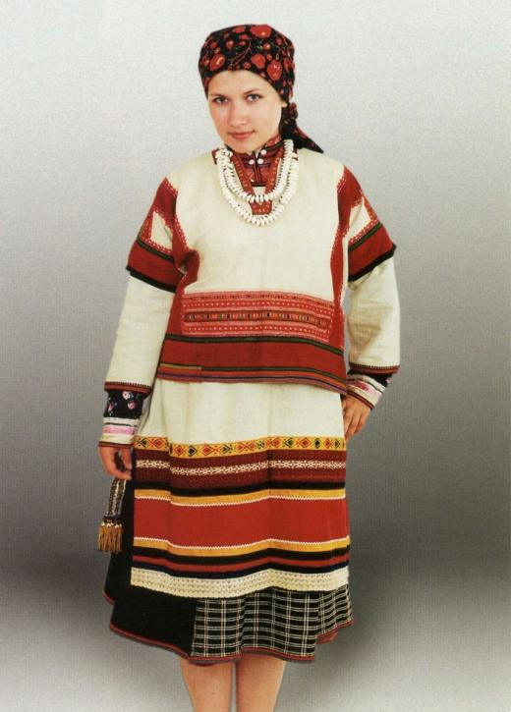
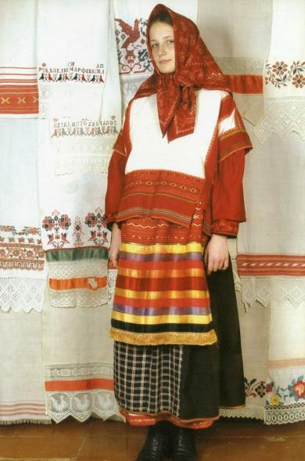
В состав традиционного тамбовского костюма входило также еще несколько элементов верхней одежды. Очень употребим был так называемый шушунчик. Длина его достигала линии бедер. Спереди был прямоугольный вырез и небольшой разрез посреди груди. Непременным украшением шушуна были нашитые посередине спины и переда полоски красной ткани. Шушунчик был праздничной одеждой, поэтому край его мог быть украшен кантом, тесьмой или цветным вышитым кружевом.

Slide 13
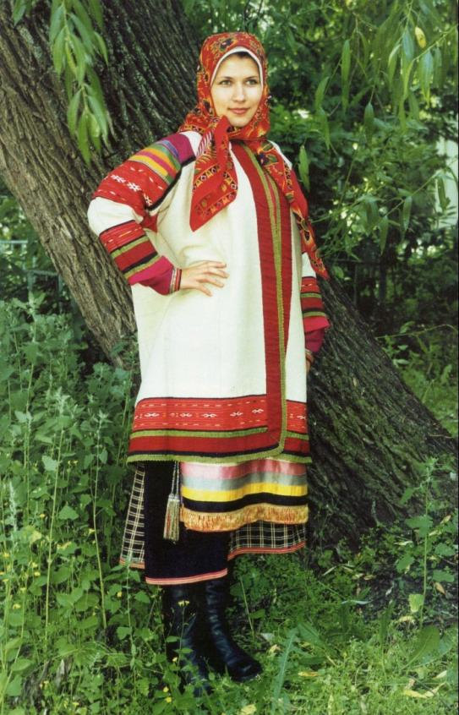
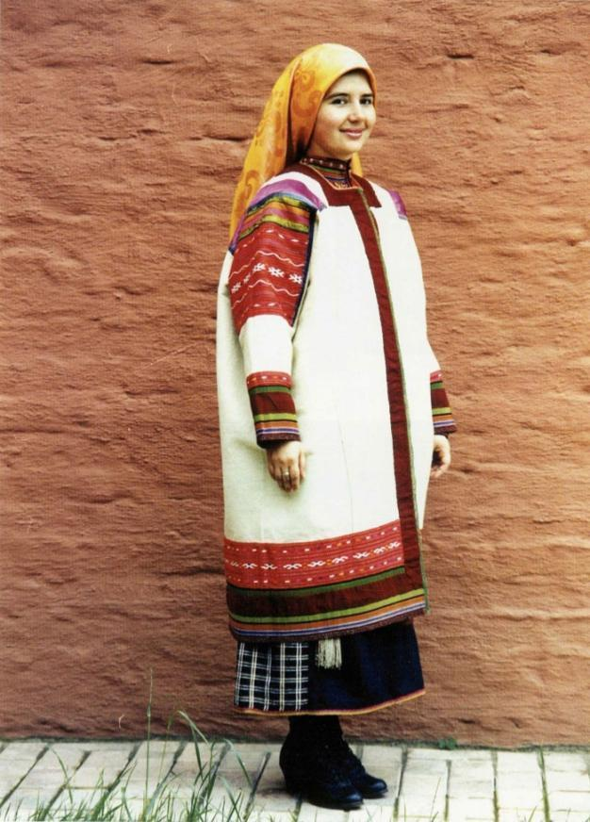
Еще один элемент одежды – шушпан, длина его достигала колен. В отличие от шушуна шушпан имел рукава. Ворот шушпана мог быть прямоугольной, треугольной или округлой формы. Праздничный шушпан украшали широкой полосой тканого рисунка, а будничный был украшен по подолу и краям рукавов узкой полосой плетеной тесьмы.

Slide 14
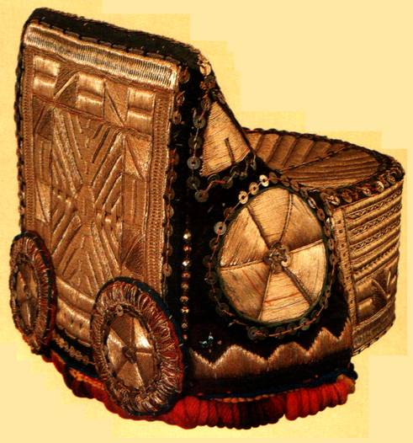
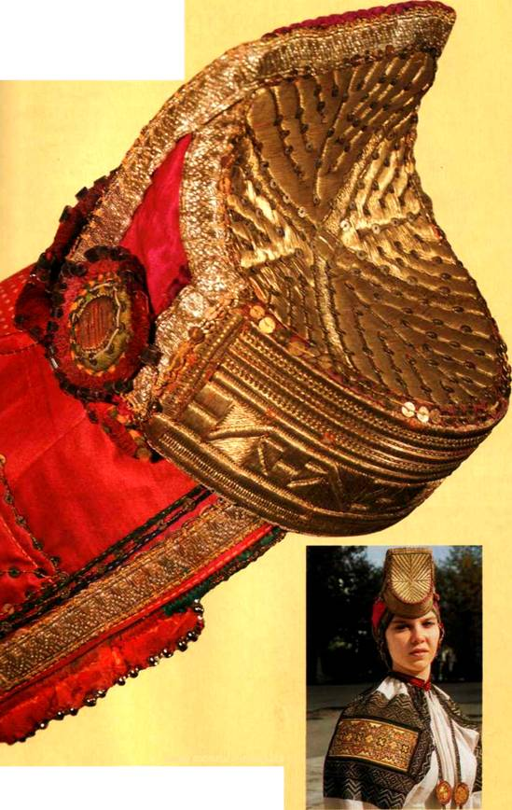
Женский Головной убор «сорока»
Сорока является древним по происхождению и способу ношения головным убором русской женщины

Slide 15
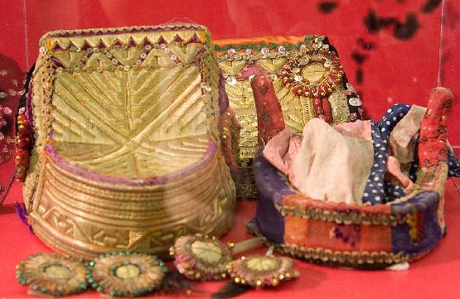

Slide 16
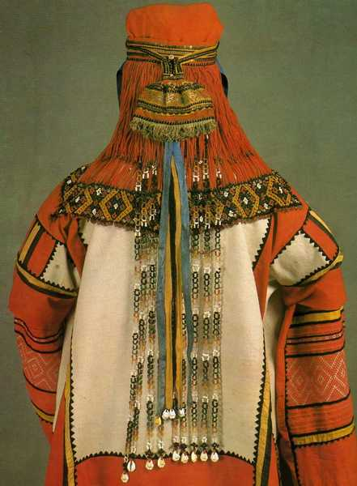

Slide 17
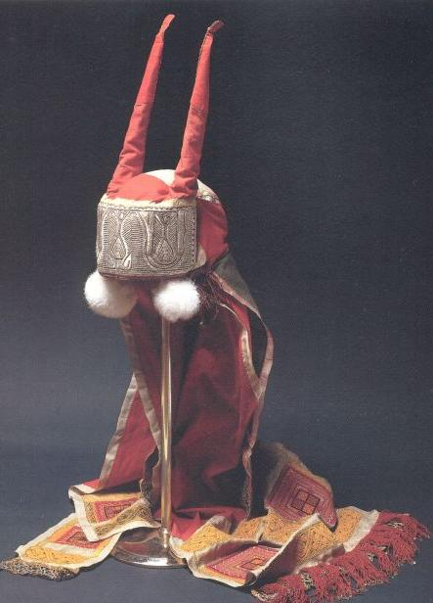
Женский головной убор
"Сорока" с рогатой "кичкой« -
головной убор «сорока» состоял из трех частей: кички с маленькими острыми рожками, позатыльня и собственно сороки каблукообразной формы.

